Slide 1
СИМВОЛИКА ОЛИМПИЙСКИХ ИГР
Notes:
Подготовила инструктор ФК Гусева Е.Г.

Slide 2
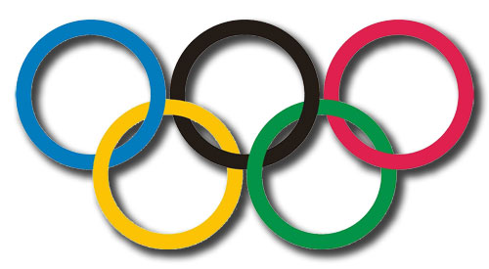
ОЛИМПИЙСКИЕ КОЛЬЦА
Синий Европа
Черный Африка
Красный Америка
Желтый Азия
Зеленый Австралия

Slide 3
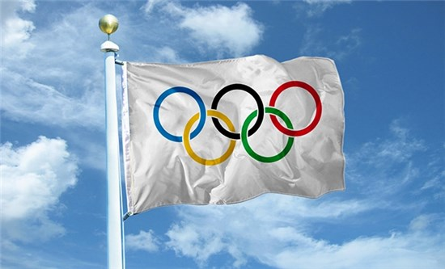
ОЛИМПИЙСКИЙ
ФЛАГ

Slide 4
ОЛИПИЙСКИЙ ДЕВИЗ
«Быстрее, выше, сильнее», что является переводом латинского выражения «Citius, Altius, Fortius». Лозунг был предложен Пьером де Кубертеном при создании Международного олимпийского комитета в 1894 году и представлен на VIII летних Олимпийских играх в Париже в 1924 году.
Существует также неофициальный девиз «Главное — не победа, а участие»

Slide 5
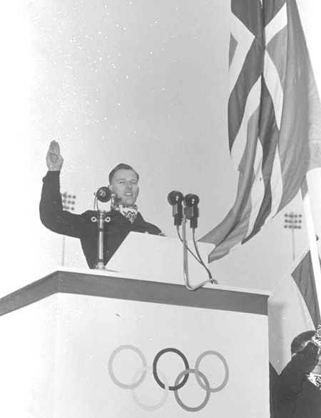
ОЛИМПИЙСКАЯ
КЛЯТВА
Один из выдающихся спортсменов произносит клятву в честности соревнований от имени всех соревнующихся. Затем один из судей произносит клятву в честном и объективном судействе.

Slide 6
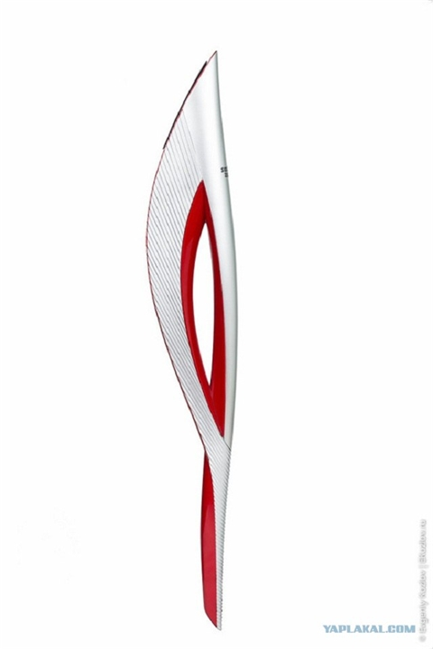
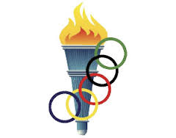
ОЛИПИЙСКИЙ ОГОНЬ
Олимпийский огонь на факеле передается от атлета к атлету в ходе многодневной символической эстафеты, которая проходит по всем 5 населённым континентам Земли. Огонь прибывает к месту проведения Олимпийских игр в день их открытия. Финалист эстафеты факелом зажигает пламя Олимпийского костра. Это символизирует начало игр. По завершении всех соревнований Олимпийский огонь костра гасится, что символизирует закрытие игр.

Slide 7
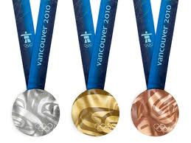
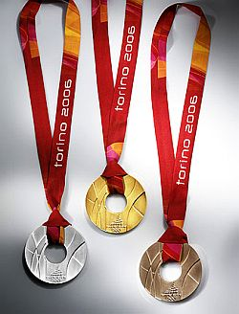
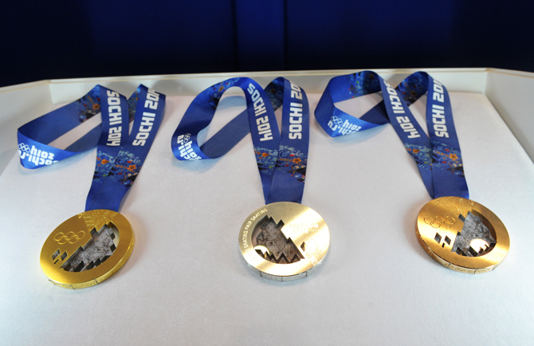
ОЛИПИЙСКИЕ МЕДАЛИ
Победители располагаются на подиуме в соответствии с завоеванными местами. Поднимаются флаги стран, представителями которых являются победители. Играется гимн страны, представителем которой является обладатель золотой медали.
.

Slide 8
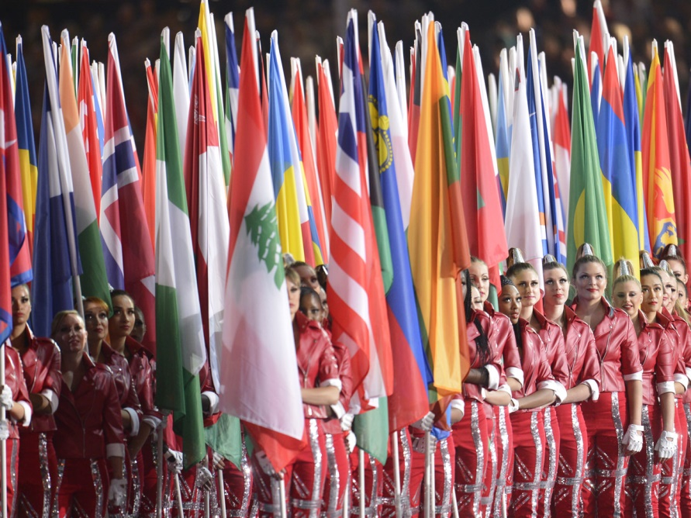
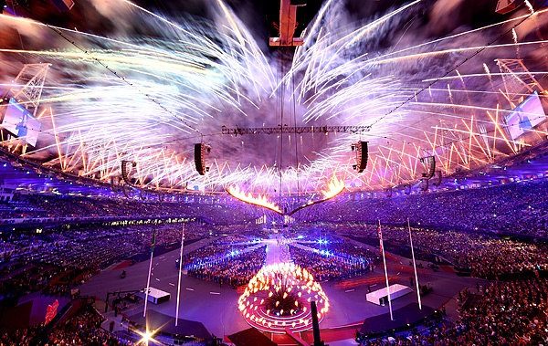
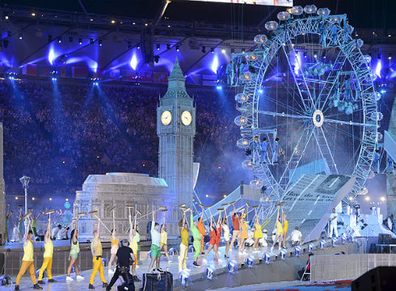
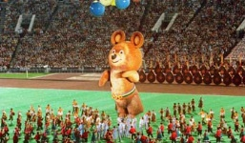
ЦЕРЕМОНИЯ ОТКРЫТИЯ И ЗАКРЫТИЯ ОЛИМПИЙСКИХ ИГР

Slide 9
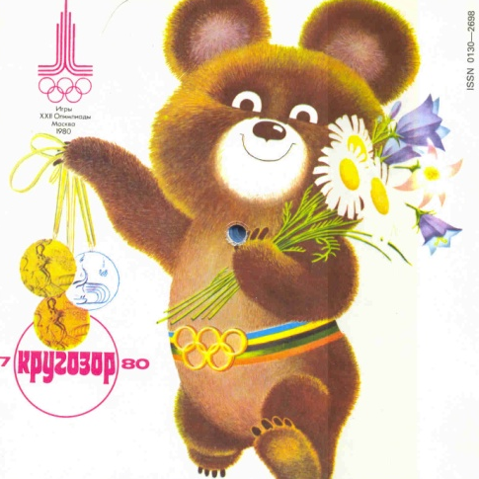
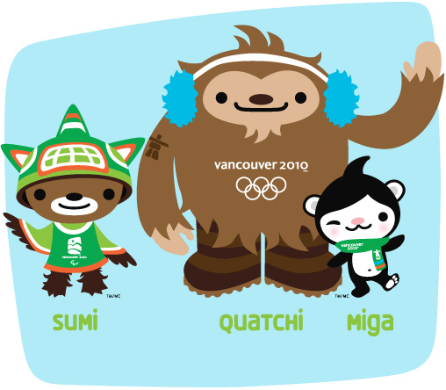
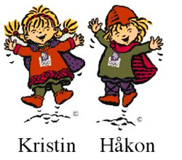
ОЛИМПИЙСКИЕ ТАЛИСМАНЫ

Slide 10
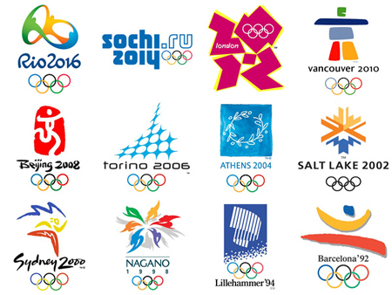
ОЛИМПИЙСКИЕ ЭМБЛЕМЫ

